Slide 1
Глава 14. DirectX 12, треугольник

Slide 2
Необходимые объекты для рендера
Чтобы нарисовать треугольник, нам минимально нужны еще две группы объектов
Шейдеры
Вершинный
Пиксельный
Геометрия
Буфер с вершинами
Буфер с индексами

Slide 3
Валидация состояния графического конвейера
Текущее состояние графического конвейера задается рядом объектов состояния
Depth stencil state
Rasterizer state
Blend state
Текущие render targets
Шейдеры
С точки зрения API задаем их по отдельности
С точки зрения драйвера все состояние целиком нужно перевести в набор команд для GPU

Slide 4
Валидация состояния графического конвейера
У GPU совсем другие регистры состояния
Значения некоторых зависят от нескольких параметров из разных объектов состояния
Надо все проверить, согласовать между собой, перевести в команды GPU
Долго =(
Делается на каждом Draw()
Количество вызовов Draw() – главная метрика проблем с производительностью на CPU^{[1,2]}

Slide 5
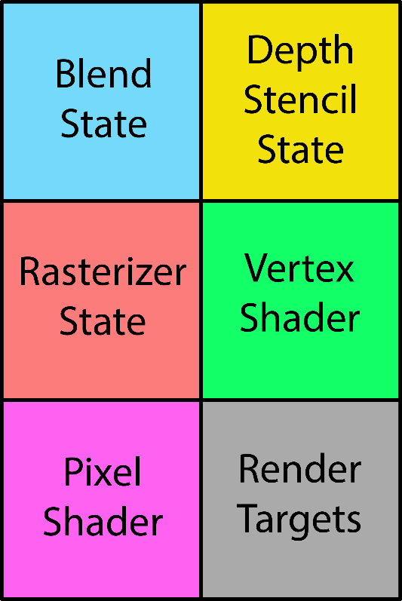
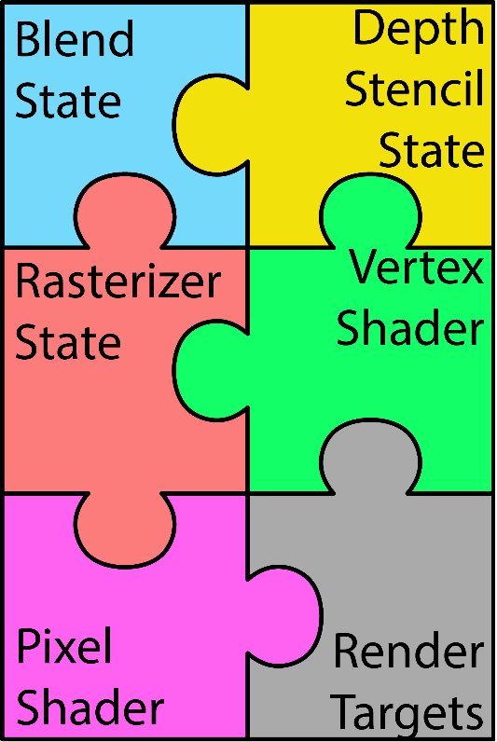
Валидация состояния графического конвейера
Точка зрения API
Точка зрения драйвера

Slide 6
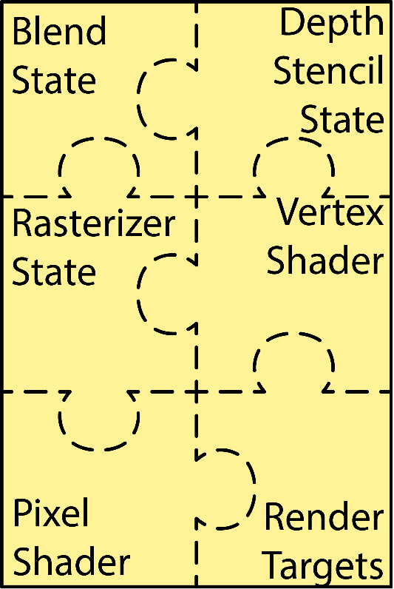
Валидация состояния графического конвейера
Неявная операция, хотим сделать все явно, заранее

Slide 7
Pipeline State object (PSO)
Создается весь целиком
В момент создания – валидация состояния и компиляция шейдера в ISA (instruction set architecture)
Можно быстро переиспользовать
Можно сохранить готовые в файл
Минус: комбинаторный взрыв
Например, depth bias

Slide 8
Отступление о многопоточном рендере
WDDM (Windows Display Driver Model) – не поддерживает виртуальную память на GPU до версии 2.0 (появилась в Windows 10)^{[3]}
При выполнении каждого списка команд, менеджер памяти изучает его и патчит физические адреса ресурсов, так как они могут меняться в процессе
Это делает вызовы Draw() еще менее эффективными с точки зрения производительности GPU
Операция делается только в одном потоке при непосредственном выполнении команды
Многопоточный рендер (ID3D11DeferredContext) не дает прироста производительности на CPU на PC =(
Работает только на Xbox One/SeriesX

Slide 9
Шейдер (простой, как инфузория^{[4]})
struct VSOut
{
float4 pos : SV_POSITION;
float4 color : COLOR;
};
VSOut VS(float3 pos : POSITION, float3 color : COLOR)
{
VSOut output;
output.pos = float4(pos, 1.0);
output.color = float4(color, 1.0);
return output;
}
float4 PS(VSOut input) : SV_TARGET
{
return input.color;
}

Slide 10
Компиляция шейдера
ID3DBlob* pShaderBinary = nullptr;
std::vector<char> data;
bool res = ReadFileContent(srcFilename, data);
if (res)
{
UINT flags = 0;
if (debugShaders)
{
flags |= D3DCOMPILE_DEBUG | D3DCOMPILE_SKIP_OPTIMIZATION;
}
ID3DBlob* pErrMsg = nullptr;
HRESULT hr = S_OK;
hr = D3DCompile(data.data(), data.size(), "", nullptr, nullptr, "VS", "vs_5_0", flags, 0, &pShaderBinary, &pErrMsg);
if (pErrMsg != nullptr) ... // Не забудьте pErrMsg->Release()
res = SUCCEEDED(hr);
}^{[5]}
Notes:
Можно использовать DXC

Slide 11
Создание root signature (RS)
Можно из C++ кода, тогда потребуется перевести в байткод
Можно описать в коде шейдера
CD3DX12_ROOT_SIGNATURE_DESC rootSignatureDesc;
rootSignatureDesc.Init(0, nullptr, 0, nullptr, D3D12_ROOT_SIGNATURE_FLAG_ALLOW_INPUT_ASSEMBLER_INPUT_LAYOUT);
D3D_CHECK(D3D12SerializeRootSignature(&rsDesc, D3D_ROOT_SIGNATURE_VERSION_1, &pSignatureBlob, &pErrMsg));
if (pErrMsg != nullptr) ... // Не забудьте pErrMsg->Release()
D3D_CHECK(m_pDevice->CreateRootSignature(0, pSignatureBlob->GetBufferPointer(), pSignatureBlob->GetBufferSize(), __uuidof(ID3D12RootSignature), (void**)&pRootSignature));
D3D_RELEASE(pSignatureBlob);

Slide 12
Создание PSO
Формат вершинного буфера прописываем в самом PSO
Определяет, какие атрибуты, какого размера и с каким шагом хранятся в вершинном буфере
static const D3D12_INPUT_ELEMENT_DESC inputElementDescs[] =
{
{ "POSITION", 0, DXGI_FORMAT_R32G32B32_FLOAT, 0, 0, D3D12_INPUT_CLASSIFICATION_PER_VERTEX_DATA, 0 },
{ "COLOR", 0, DXGI_FORMAT_R32G32B32_FLOAT, 0, 12, D3D12_INPUT_CLASSIFICATION_PER_VERTEX_DATA, 0 }
};

Slide 13
Создание PSO
D3D12_GRAPHICS_PIPELINE_STATE_DESC psoDesc = {};
psoDesc.InputLayout = { inputElementDescs, 2 };
psoDesc.pRootSignature = pRootSignature;
psoDesc.VS = CD3DX12_SHADER_BYTECODE(pVertexShaderBinary);
psoDesc.PS = CD3DX12_SHADER_BYTECODE(pPixelShaderBinary);
psoDesc.RasterizerState = CD3DX12_RASTERIZER_DESC(D3D12_DEFAULT);
psoDesc.BlendState = CD3DX12_BLEND_DESC(D3D12_DEFAULT);
psoDesc.DepthStencilState.DepthEnable = FALSE;
psoDesc.DepthStencilState.StencilEnable = FALSE;
psoDesc.SampleMask = UINT_MAX;
psoDesc.PrimitiveTopologyType = D3D12_PRIMITIVE_TOPOLOGY_TYPE_TRIANGLE;
psoDesc.NumRenderTargets = 1;
psoDesc.RTVFormats[0] = DXGI_FORMAT_R8G8B8A8_UNORM;
psoDesc.SampleDesc.Count = 1;

Slide 14
Создание PSO
HRESULT hr = S_OK;
hr = m_pDevice->CreateGraphicsPipelineState(&psoDesc, __uuidof(ID3D12PipelineState), (void**)ppPSO);
D3D_RELEASE(pPixelShaderBinary);
D3D_RELEASE(pVertexShaderBinary);

Slide 15
D3DX12
Дополнительный заголовочный файл для DirectX12
Удобная инициализация структур DirectX 12, особенно, когда у них нет конструкторов
Выложена отдельно на GitHub^{[6]}

Slide 16
Создание ресурсов
Есть доступ к адресам в виртуальной памяти GPU
Можем выделить память на GPU, получить адрес и разместить там все, что сами захотим (CreatePlacedResource())
Выделить память на GPU == создать там ID3D12Heap
Количество ID3D12Heap очень ограничено (в 2019 году на AMD - 4096)
Создать свой heap под каждый ресурс не получится (CreateCommitedResource())
Нужен какой-то менеджер памяти

Slide 17
Создание ресурсов
CB
CB
…
ID3D12Resource
ID3D12Resource
ID3D12Resource
…
…
ID3D12Heap
ID3D12Heap
…
Виртуальная память

Slide 18
D3D12MemoryAllocator
Автор – Adam Sawicki^{[8]}
Сама создает ID3D12Heap
Оптимальным для модели GPU методом
Управляет раздачей памяти из них
Можно использовать как есть
Можно настраивать
Ссылка на GitHub^{[7]}

Slide 19
Типы ID3D12Heap
D3D12_HEAP_TYPE_DEFAULT
Память GPU, большинство ресурсов (с неизменным содержимым, immutable) следует располагать здесь
Можно менять состояние ресурсов
D3D12_HEAP_TYPE_UPLOAD
Память для записи с CPU и чтение с GPU
Используется для передачи данных на GPU
Состояние ресурсов – только D3D12_RESOURCE_STATE_GENERIC_READ
D3D12_HEAP_TYPE_READBACK
Запись с GPU, чтение с CPU
Состояние ресурсов – только D3D12_RESOURCE_STATE_COPY_DEST

Slide 20
Инициализация аллокатора
D3D12MA::ALLOCATOR_DESC desc;
desc.pAdapter = m_pAdapter;
desc.pDevice = m_pDevice;
desc.pAllocationCallbacks = nullptr;
desc.PreferredBlockSize = 0; // 256Mb
desc.Flags = D3D12MA::ALLOCATOR_FLAG_SINGLETHREADED;
HRESULT hr = S_OK;
D3D_CHECK(D3D12MA::CreateAllocator(&desc, &m_pGPUMemAllocator));

Slide 21
Создание вершинного буфера
D3D12_RESOURCE_DESC desc = CD3DX12_RESOURCE_DESC::Buffer({ sizeof(Vertex)*3 });
D3D12MA::ALLOCATION_DESC allocDesc;
allocDesc.HeapType = D3D12_HEAP_TYPE_DEFAULT;
allocDesc.CustomPool = nullptr;
allocDesc.ExtraHeapFlags = D3D12_HEAP_FLAG_NONE;
allocDesc.Flags = D3D12MA::ALLOCATION_FLAG_NONE;
D3D12MA::Allocation* pVertexAllocation = nullptr;
ID3D12Resource* pVertexResource = nullptr;
D3D_CHECK(m_pGPUMemAllocator->CreateResource(&allocDesc, &desc, D3D12_RESOURCE_STATE_COMMON, nullptr, &pVertexAllocation, __uuidof(ID3D12Resource), (void**)&pVertexResource));

Slide 22
Создание вершинного буфера
static const Vertex vertices[3] = {
{{-0.5f, -0.5f, 0}, {1,0,0}},
{{ 0, 0.5f, 0}, {0,0,1}},
{{ 0.5f, -0.5f, 0}, {0,1,0}}
};
…
m_vertexBufferView.BufferLocation = m_vertexBuffer.pResource->GetGPUVirtualAddress();
m_vertexBufferView.StrideInBytes = sizeof(Vertex);
m_vertexBufferView.SizeInBytes = sizeof(vertices);

Slide 23
Circular(Ring) Buffer^{[9]}
Массив фиксированного размера
Индекс последнего занятого элемента (начальное значение - 0)
Выделение памяти – увеличить индекс последнего занятого
Элементы между предыдущим и текущим значением – новая аллокация
Индекс первого занятого элемента (начальное значение - 0)
Освобождение памяти – увеличить индекс первого занятого
При переполнении индекса перейти на начало, и так далее
Используется в системах видеозаписи, черных ящиках, etc

Slide 24
Circular(Ring) Buffer
Кадр 0
Кадр 1
Кадр 1
Кадр 2
Кадр 1
Кадр 2
Кадр 3
Кадр 1
Кадр 2
Кадр 3
Стало известно, что кадр 1 закончился
Кадр 4
Кадр 2
Кадр 3
Кадр 4

Slide 25
Загрузка данных в ресурс
Создадим большой буфер в upload heap
Применим к нему map, получив указатель на содержимое
Построим на основе этой памяти circular buffer
Будем выделять в нем память, копировать туда данные при помощи memcpy
Затем ID3D12CommandList::CopyBufferRegion() в наш ресурс
Освободим память, когда выполнение соответствующего кадра на GPU закончится (узнаём по значению fence)

Slide 26
Загрузка данных в ресурс
Для копирования имеет смысл использовать D3D12_COMMAND_LIST_TYPE_COPY
Нужна синхронизация
Тоже через fence…
…и ID3D12CommandQueue::Wait() – ожидание fence в другой очереди

Slide 27
Создание буфера в upload heap
D3D12_RESOURCE_DESC desc = CD3DX12_RESOURCE_DESC::Buffer(32*1024*1024); // 32Mb
D3D12MA::ALLOCATION_DESC allocDesc;
allocDesc.HeapType = D3D12_HEAP_TYPE_UPLOAD;
allocDesc.CustomPool = nullptr;
allocDesc.ExtraHeapFlags = D3D12_HEAP_FLAG_NONE;
allocDesc.Flags = D3D12MA::ALLOCATION_FLAG_NONE;
D3D12MA::Allocation* pUploadAllocation = nullptr;
ID3D12Resource* pUploadResource = nullptr;
D3D_CHECK(m_pGPUMemAllocator->CreateResource(&allocDesc, &desc, D3D12_RESOURCE_STATE_GENERIC_READ, nullptr, &pUploadAllocation, __uuidof(ID3D12Resource), (void**)&pUploadResource));

Slide 28
Создание буфера в upload heap
D3D12_RANGE range = {};
range.Begin = 0;
range.End = 32*1024*1024;
D3D_CHECK(pUploadResource >Map(0, &range, (void**)&pUploadData));

Slide 29
Создание ID3D12CommandQueue
Создаем очередь типа copy – будем копировать
Также создаем наборы из command list, command allocator, fence
Windows event не нужен – с CPU не синхронизируем
D3D12_COMMAND_QUEUE_DESC desc;
desc.Type = D3D12_COMMAND_LIST_TYPE_COPY;
desc.Priority = D3D12_COMMAND_QUEUE_PRIORITY_NORMAL;
desc.Flags = D3D12_COMMAND_QUEUE_FLAG_NONE;
desc.NodeMask = 0;
hr = m_pDevice->CreateCommandQueue(&desc, __uuidof(ID3D12CommandQueue), (void**)&m_pCopyCommandQueue);

Slide 30
Создание ID3D12ComandList
// Аллокатор дял списков команд, type == D3D12_COMMAND_LIST_TYPE_COPY
D3D_CHECK(pDevice->CreateCommandAllocator(type, __uuidof(ID3D12CommandAllocator), (void**)&m_pCommandAllocator));
// Список команд, на базе этого аллокатора
D3D_CHECK(pDevice->CreateCommandList(0, type, m_pCommandAllocator, nullptr, __uuidof(ID3D12CommandList), (void**)&m_pCommandListForSubmit));
// Получим интерфейс списка команд для графики
D3D_CHECK(m_pCommandListForSubmit->QueryInterface(__uuidof(ID3D12GraphicsCommandList), (void**)&m_pCommandList));
// Закрываем список и сбрасываем аллокатор, теперь они готовы к работе
D3D_CHECK(m_pCommandList->Close());
D3D_CHECK(m_pCommandAllocator->Reset());
Notes:
Пояснить про ID3D12GraphicsCommandList

Slide 31
Создание ID3D12ComandList
// Создаем fence, начальное значение: -1
D3D_CHECK(pDevice->CreateFence(-1, D3D12_FENCE_FLAG_NONE, __uuidof(ID3D12Fence), (void**)&m_pFence));
// Событие Windows не нужно

Slide 32
Копирование данных на GPU
... // Открываем список команд для копирования
UINT64 allocStartOffset = 0;
UINT8* pAlloc = nullptr;
bool allocRes = ...; // Выделяем память в circular buffer
if (allocRes)
{
memcpy(pAlloc, pData, dataSize);
pCommandList->CopyBufferRegion(pBuffer, 0, m_pUploadBuffer->GetBuffer(), allocStartOffset, dataSize);
return S_OK;
}
... // Закрываем список команд для копирования
Notes:
pData – вершины или индексы

Slide 33
Отправка на выполнение
++m_uploadFrameIdx;
// Закрываем список копирования
D3D_CHECK(m_pCopyCommandList->Close());
// Отправляем его на исполнение
D3D_CHECK(pCopyCmdList->Submit(m_pCopyCommandQueue));
// Отправляем новое значение для fence
D3D_CHECK(m_pCopyCommandQueue->Signal(m_pCopyFence, m_uploadFrameIdx));
// Рендер кадра
...
// Закрываем список
D3D_CHECK(m_pCommandList->Close());
// Синхронизация с копированием
D3D_CHECK(m_pQueue->Wait(m_pCopyFence, m_uploadFrameIdx));
// Отправляем его на исполнение
D3D_CHECK(pCmdList->Submit(m_pQueue));
// Отправляем новое значение для fence
D3D_CHECK(m_pQueue->Signal(m_pFence, m_frameIdx));

Slide 34
Состояние ресурсов при копировании
Ресурс имеет два значения для состояния – для очередей типа direct и compute (общее), и для очередей типа copy (свое)
Очередь типа copy имеет ограниченные возможности по переводу состояний
Не может из COPY_DEST в VERTEX_AND_CONSTANT_BUFFER
Мы сразу создали в состоянии COMMON
И просто скопировали туда
Как так?!

Slide 35
Неявное изменение состояния ресурса
Из состояния D3D12_RESOURCE_STATE_COMMON ресурсы могут автоматически переходить в некоторые другие состояния
Явно их преобразовывать не надо
В конце command list возвращаются обратно (если отправили несколько сразу, в конце последнего)
Наши вершины в D3D12_RESOURCE_STATE_COMMON
При копировании переходят в D3D12_RESOURCE_STATE_COPY_DEST
При рисовании в D3D12_RESOURCE_STATE_VERTEX_AND_CONSTANT_BUFFER
Подробнее тут^{[10]}

Slide 36
Рисуем!
pCommandList->OMSetRenderTargets(1, &rtvHandle, TRUE, nullptr);
pCommandList->RSSetViewports(1, &viewport);
pCommandList->RSSetScissorRects(1, &rect);
pCommandList->SetPipelineState(m_pPSO);
pCommandList->SetGraphicsRootSignature(m_pRootSignature);
pCommandList->IASetPrimitiveTopology(D3D_PRIMITIVE_TOPOLOGY_TRIANGLELIST);
pCommandList->IASetVertexBuffers(0, 1, &m_vertexBufferView);
pCommandList->IASetIndexBuffer(&m_indexBufferView);

Slide 37
Рисуем!
if (m_pDevice->TransitResourceState(pCommandList, pBackBuffer, D3D12_RESOURCE_STATE_PRESENT, D3D12_RESOURCE_STATE_RENDER_TARGET))
{
FLOAT clearColor[4] = { 0.5f, 0.5f, 0.5f, 1.0f };
pCommandList->ClearRenderTargetView(rtvHandle, clearColor, 1, &rect);
pCommandList->DrawIndexedInstanced(3, 1, 0, 0, 0);
m_pDevice->TransitResourceState(pCommandList, pBackBuffer, D3D12_RESOURCE_STATE_RENDER_TARGET, D3D12_RESOURCE_STATE_PRESENT);
}

Slide 38
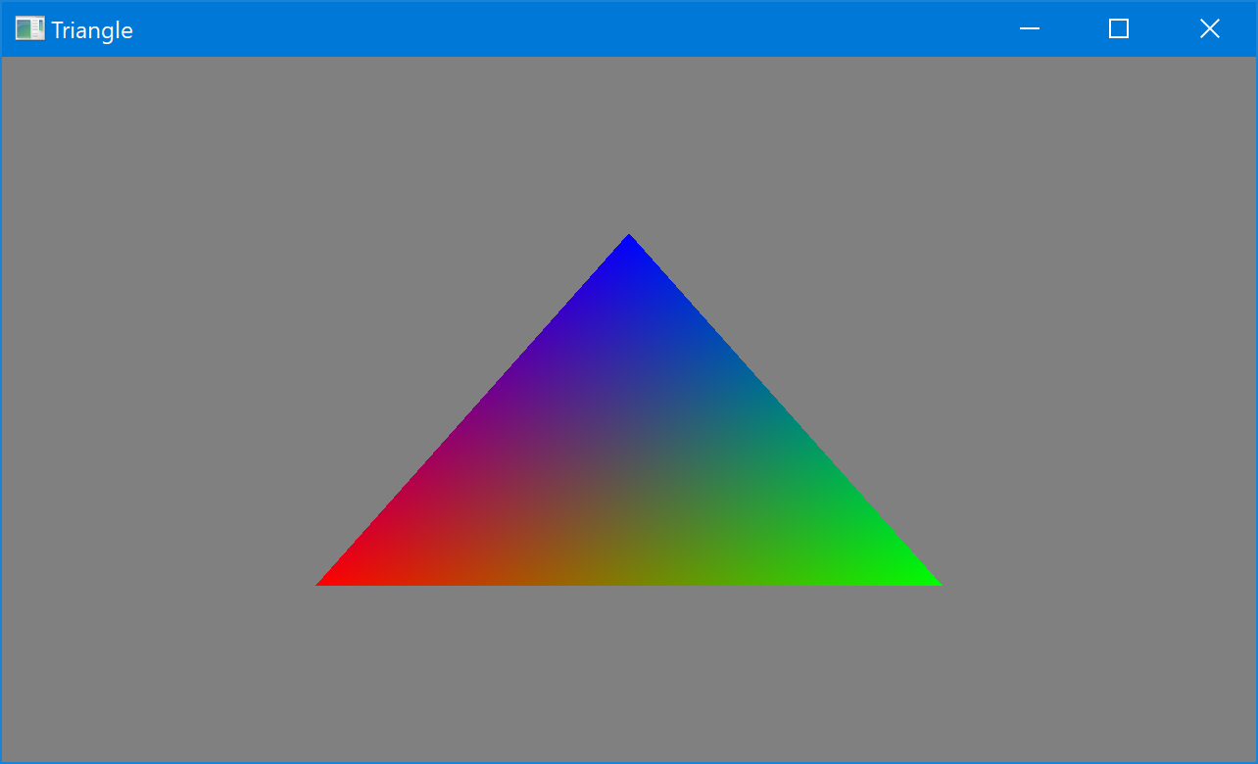
Запускаем!

Slide 39
Заключение
Для рисования нам нужен объект состояния графического конвейера – pipeline state object, PSO
Создается заранее, при создании проходит все медленные стадии
Содержит все нужные параметры графического конвейера
Нужна геометрия
Размещать в памяти должны сами
Помогает D3D12MemoryAllocator
Загружать данные нужно тоже самостоятельно
Нужна специальная очередь, не забыть синхронизацию
Некоторые состояния ресурсов могут меняться автоматически

Slide 40
Полезные ссылки
NVidia, Approaching Zero Driver Overhead
NVidia, Command Lists in OpenGL
Microsoft, GPU virtual memory in WDDM 2.0
Википедия, Инфузории
Microsoft, DXC on GitHub
d3dx12
D3D12MemoryAllocator on GitHub
Adam Sawicki, Personal Blog
Wikipedia, Circular buffer
Microsoft, Implicit State Transitions
DX12Tutorial

